Slide 1

ПИСЬМО МИНСТРОЯ РОССИИ
ОТ 15.11.2022 № 60319-ИФ/04
«О ПРИМЕНЕНИИ ПОДПУНКТА «А» ПУНКТА 21(1) ПРАВИЛ, ОБЯЗАТЕЛЬНЫХ ПРИ ЗАКЛЮЧЕНИИ УПРАВЛЯЮЩЕЙ ОРГАНИЗАЦИЕЙ ИЛИ ТОВАРИЩЕСТВОМ СОБСТВЕННИКОВ ЖИЛЬЯ ЛИБО ЖИЛИЩНЫМ КООПЕРАТИВОМ ИЛИ ИНЫМ СПЕЦИАЛИЗИРОВАННЫМ ПОТРЕБИТЕЛЬСКИМ КООПЕРАТИВОМ ДОГОВОРОВ С РЕСУРСОСНАБЖАЮЩИМИ ОРГАНИЗАЦИЯМИ, УТВЕРЖДЕННЫХ ПОСТАНОВЛЕНИЕМ ПРАВИТЕЛЬСТВА РФ ОТ 14.02.2012 № 124»
Кузнецова Светлана Сергеевна
специалист-эксперт отдела развития жилищного хозяйства управления развития инфраструктуры министерства жилищно-коммунального хозяйства Ростовской области

Slide 2



Порядок определения V КР, поставляемого по договору ресурсоснабжения, заключенному ЮЛ/ИП, на которых возложена обязанность по содержанию ОИ МКД/ предоставляющим КУ, с РСО в целях содержания ОИ МКД, регулируется Правилами № 124
при прямых договорах
прекращении управления МКД и сохранении прежнего порядка оплаты
порядок определения V КР, поставляемого по договору ресурсоснабжения, заключенному в целях содержания ОИ МКД, за исключением ТЭ в целях предоставления КУ по отоплению,
устанавливается с учетом требований подпункта «а» пункта 21(1)
Правил № 124

Slide 3
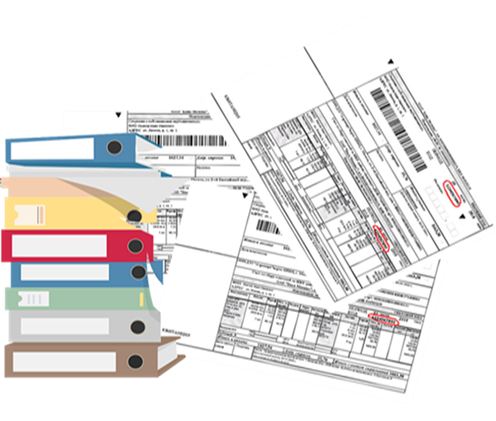

V КР в целях содержания ОИ, подлежащий оплате ИКУ по договору ресурсоснабжения в отношении МКД, оборудованного ОПУ:
V КР по показаниям ОПУ
V КР, подлежащего оплате потребителями в МКД
Определяется в соответствии с пунктом 42 Правил № 354
Размер платы за КУ рассчитывается исходя из V КУ по показаниям ПУ,
а при их отсутствии – исходя из Н

Slide 4


Пунктом 59 Правил № 354 установлены случаи, в которых плата за КУ определяется исходя из среднемесячного V по показаниям ИПУ:
если не работает ПУ,
не сдали показания,
не предоставили доступ для сверки показаний с ПУ
Разделом 8 Правил № 354 урегулирован порядок перерасчета размера платы за отдельные виды КУ при временном отсутствии потребителей в ЖП,
не оборудованном ИПУ
Положениями раздела IX Правил № 354 определены случаи и основания изменения размера платы за КУ при предоставлении КУ ненадлежащего качества/с перерывами, превышающими установленную продолжительность/при перерывах в предоставлении КУ для проведения ремонтных и профилактических работ в пределах установленной продолжительности перерывов
В пункте 61 Правил № 354 приведен порядок перерасчета платы за КУ
для случаев выявления в ходе проводимой ИКУ проверки достоверности предоставленных потребителем сведений о показаниях ПУ и их состояния расхождений между показаниями проверяемого ПУ и V КР,
который был использован при расчете размера платы
V КР в размере выявленной разницы в показаниях считается потребленным потребителем в течение того расчетного периода, в котором ИКУ проведена проверка

Slide 5
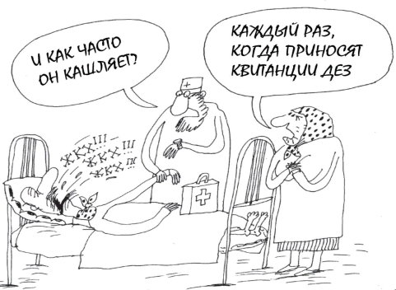

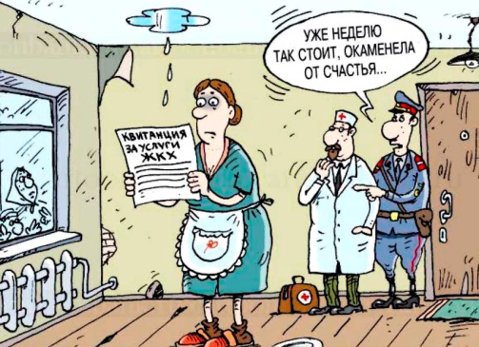
Правовые последствия и порядок обнаружения ИКУ незаконного подключения внутриквартирного оборудования потребителя
к внутридомовым инженерным системам в виде доначисления платы
за КУ определены в пункте 62 Правил № 354
Порядок установления факта несанкционированного вмешательства
в работу ПУ и правовые последствия несанкционированного вмешательства в работу ПУ в виде перерасчета потребителю платы за КУ определены
в пункте 81(11) Правил № 354
В соответствии с подпунктом «д» пункта 31 Правил № 354 ИКУ по обращению потребителя обязан проводить проверку:
правильности исчисления, предъявленного потребителю к уплате размера платы за КУ,
задолженности/переплаты потребителя за КУ,
правильности начисления потребителю неустоек
и по результатам проверки выдавать потребителю документы,
содержащие правильно начисленные платежи

Slide 6
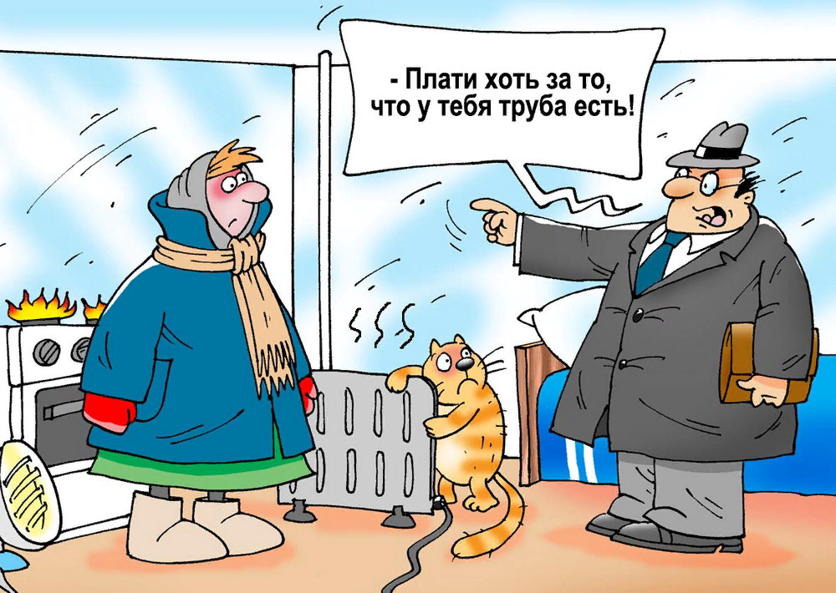

Для целей расчета размера платы за КУ при ее перерасчете ИКУ производится
доначисление V потребленной КУ/исключение излишне начисленных потребителю V в том расчетном периоде, в котором делается перерасчет
Излишне уплаченные потребителем суммы
подлежат зачету при оплате будущих расчетных периодов
Величина V потребления КУ потребителями в текущем расчетном периоде определяется исходя из:
V потребления КУ в ЖП/НЖП за расчетный период по показаниям ПУ/Н,
V, пересчитанных в текущем расчетном периоде за прошлые периоды,
в связи с проведенными потребителям перерасчетами

Slide 7


Если VПОТР превышает VОПУ/=
обязательства ИКУ по договору ресурсоснабжения в отношении МКД
за расчетный период =0
Величина превышения уменьшает V КР, подлежащий оплате ИКУ по договору ресурсоснабжения в отношении МКД в следующем расчетном периоде
Соответствующий алгоритм действий учитывает
невозможность одновременного снятия показаний ОПУ и ИПУ
возможность учета перерасчетов по ЖП/НЖП за предыдущие периоды
в том периоде, в котором такие перерасчеты были произведены
Иной порядок учета перерасчетов, произведенных потребителям,
при определении VКР в целях содержания ОИ, подлежащего оплате ИКУ
по договору ресурсоснабжения в отношении МКД,
мог бы привести к перерасчетам за прошлые периоды при проведении перерасчета любому потребителю в ЖП/НЖП, включая периоды,
когда уже учитывалась отрицательная величина между VОДПУ и VПОТР

Slide 8


В договоре ресурсоснабжения предусматриваются обязательства РСО
по передаче ИКУ показаний ИПУ,
сроки и порядок передачи,
обязанность РСО уведомлять ИКУ о сроках проведения РСО проверки достоверности представленных потребителем сведений о показаниях ПУ
право представителей ИКУ участвовать в таких проверках,
если обязательства по сбору такой информации осуществляются
ими по соглашению с РСО
Если РСО такая информация своевременно не была передана ИКУ/
не учтена при определении V КР
плата за V КР подлежит корректировке по истечении календарного года/
при прекращении договора ресурсоснабжения
исходя из совокупного V КР подлежащего оплате ИКУ за период корректировки, который определяется
как разница между совокупным V КР по показаниям ОПУ/
среднемесячного V КР за период корректировки,
и совокупным V КР и КУ в НЖП
Корректировка производится в течение I квартала года за предыдущий,
при прекращении договора ресурсоснабжения – в течение 1 месяца с даты прекращения договора

